Slide 1
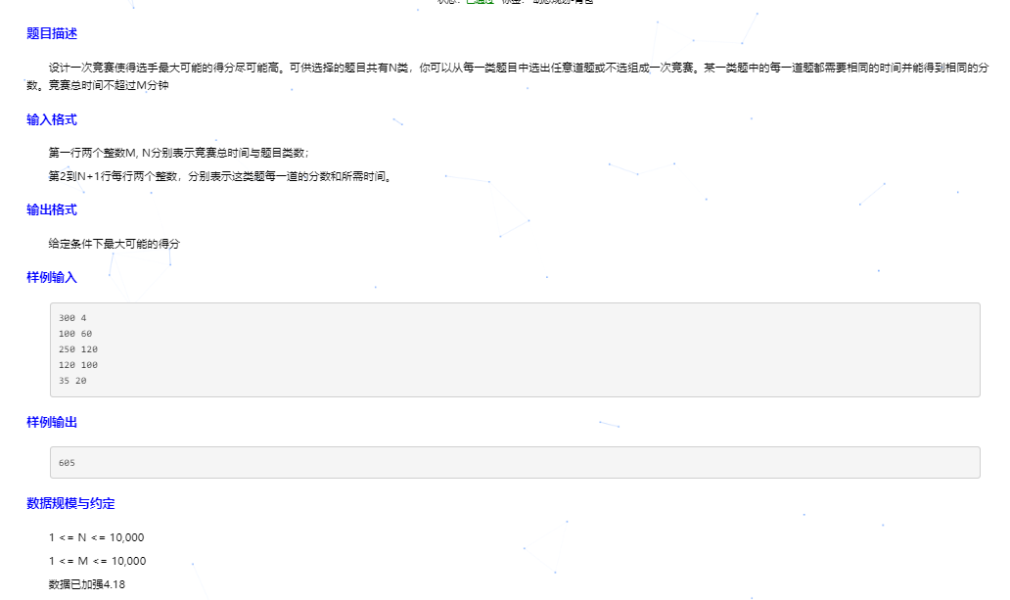
T1

Slide 2

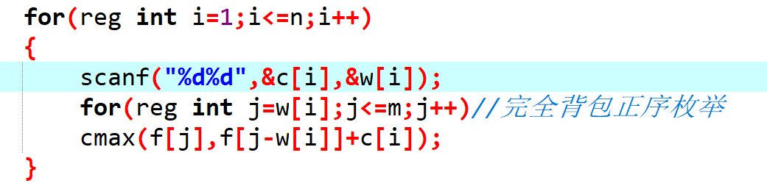
T1算法分析
属于完全背包
看到时间1s,内存65536KB=64MB，注意空间复杂度，所以选择一维状态

Slide 3
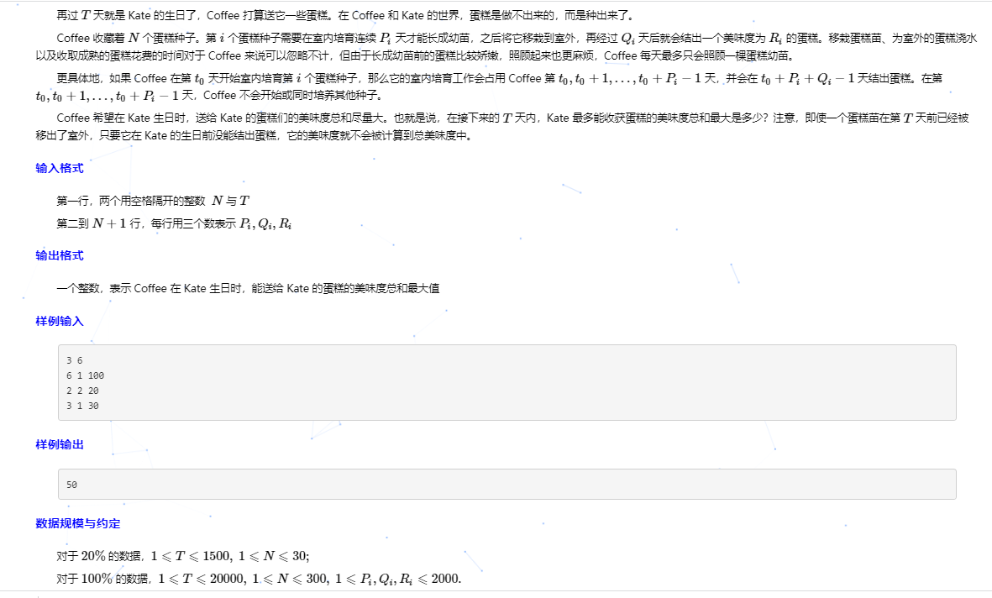
T2

Slide 4
T2算法分析
若不考虑Qi的情况，这就是一道01背包问题的裸题。第i个物品消耗为Pi，价值为Ri。因此我们想到，在考虑第i个物品放或不放时，我们都要把当前背包的容积“腾出”Qi的空间来，保证幼苗能长成蛋糕。（因为我们知道，如果幼苗不能在T天内长出蛋糕，那我们种了还不如不种）。剩下的空间可以用来对“幼苗在室内的时间”做01背包。
首先发现这里有一个贪心的算法，即Qi较大的放在前面种，总比后面种更优。因此我们首先，对Qi进行从大到小的排序。保证Qi大的被先种掉。
考虑完以上问题，背包模型就来了：用f[i][j]表示当前做到第i个物品，恰巧能在第j天移出室外（为什么要这么设定，而不是按最原始的那种意义来定义f[i][j]呢？因为这个背包对于物品放进的时间先后有要求。），收获的美味度最大值。则对于第i个物品我们有：
for(int j=t-q[i];j>=p[i];j--)
//j的上界必须是t-q[i],即“腾出q[i]天”保证所有种的幼苗能长成蛋糕，当j>t-q[i]时，种的蛋糕长不成熟，种了不如不种。
f[i][j]=max(f[i-1][j],f[i-1][j-p[i]]+r[i]);//01背包，第i种种子种，或者不种

Slide 5
T2算法分析2
综上所述，我们这道题算法的本质就是，在保证种子能成熟的情况下才考虑种该种子。即对于每一个物品，我们考虑放不放时，都要先“腾出”Qi天的背包空间来保证种子可以成熟。在种后一个种子时（即状态转移时），我们要从种完上一个种子后新“开辟”的背包空间中，腾出Q[i]天来让室外幼苗成熟。

Slide 6
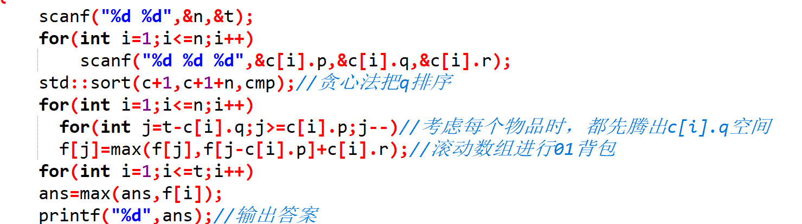
T2核心代码实现

Slide 7
T3算法分析
写这题你需要背包的知识。
由题意可以联想到01背包。
按两座塔的需要加维（很多背包的提高题目都可以通过给数组加维度解决），
再在边界（每座塔高度<=1000)
和枚举顺序上做一些修改，就可以了。

Slide 8
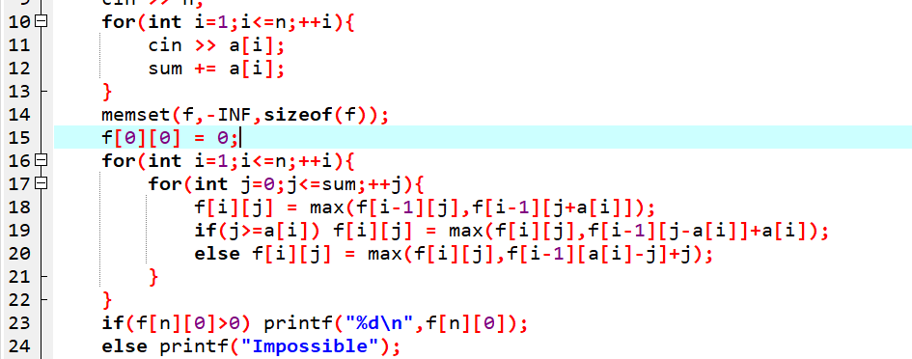
T3代码实现

Slide 9
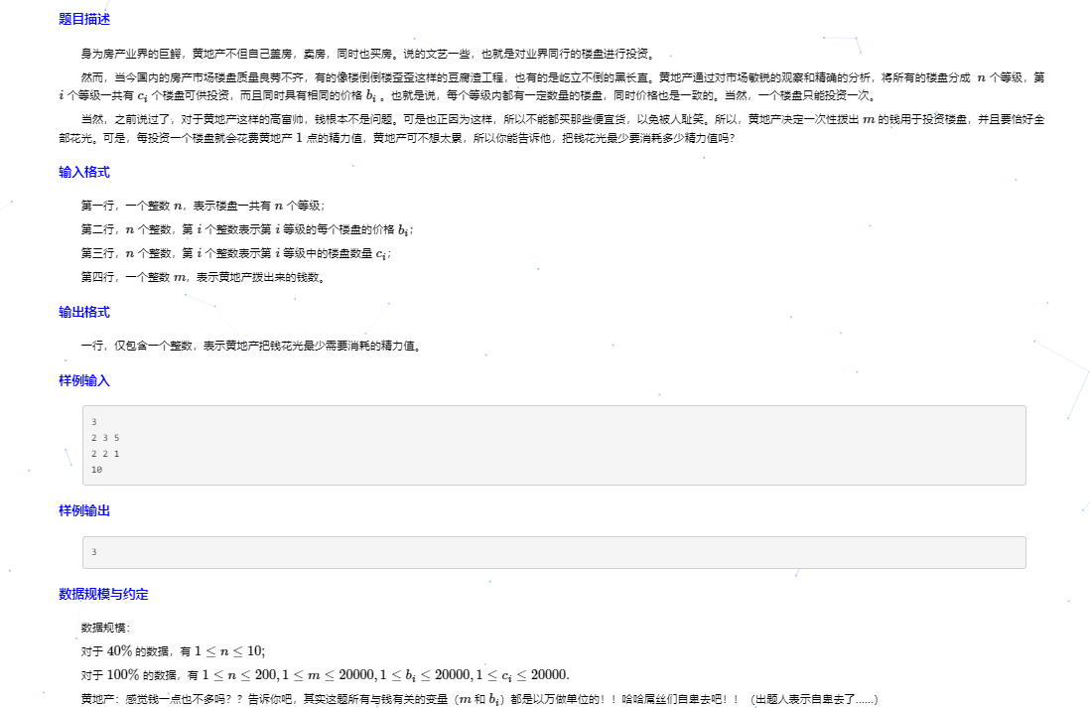
T4

Slide 10
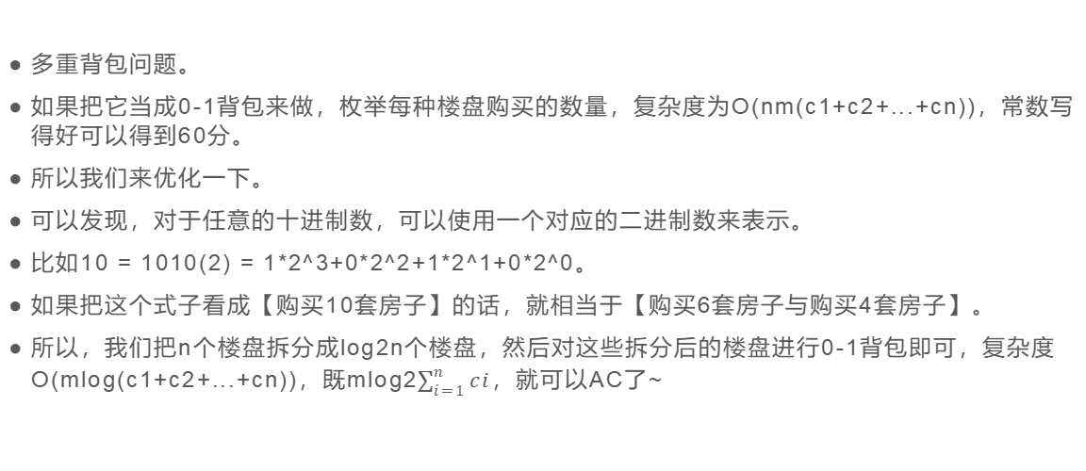
T4思路分析
多重背包问题。
如果把它当成0-1背包来做，枚举每种楼盘购买的数量，复杂度为O(nm(c1+c2+...+cn))，常数写得好可以得到60分。
所以我们来优化一下。
可以发现，对于任意的十进制数，可以使用一个对应的二进制数来表示。
比如10 = 1010(2) = 1*2^3+0*2^2+1*2^1+0*2^0。
如果把这个式子看成【购买10套房子】的话，就相当于【购买6套房子与购买4套房子】。
所以，我们把n个楼盘拆分成log2n个楼盘，然后对这些拆分后的楼盘进行0-1背包即可，复杂度O(mlog(c1+c2+...+cn))，既mlog2$\sum_{i=1}^{n}{ci}$，就可以AC了~

Slide 11
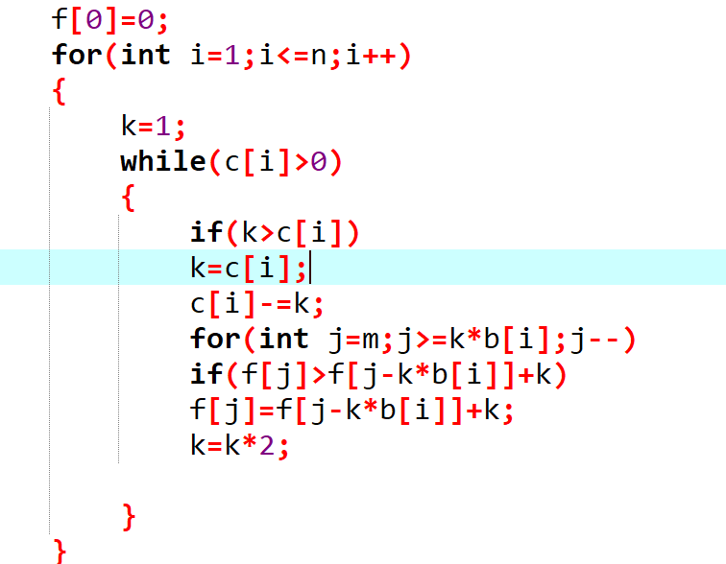
代码实现

Slide 12
多重背包拓展应用

Slide 13
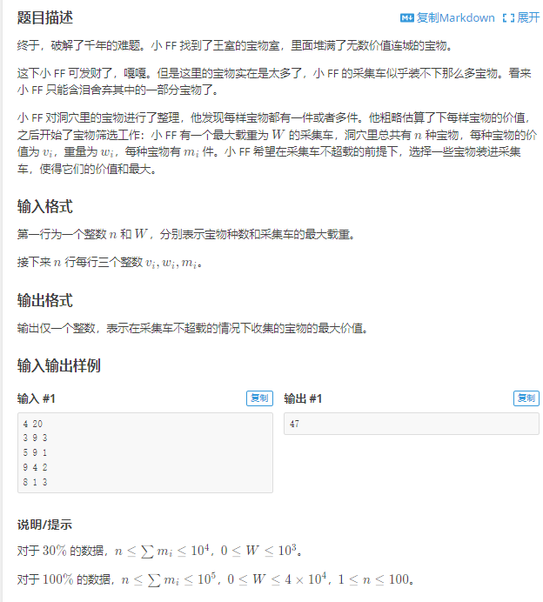
P1776 宝物筛选

Slide 14
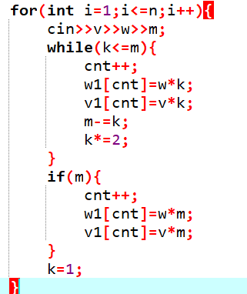
多重背包二进制拆分

Slide 15
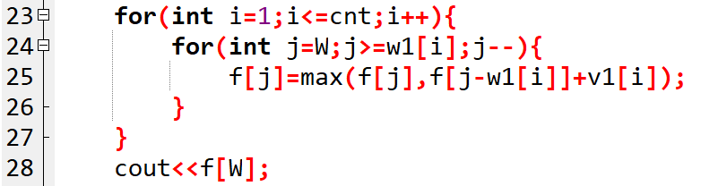
有限件物品，拆分为仅1件的不同物品
用01背包

